Slide 1

connected
efficiënt projecten maken in HET onderwijs.
bryan.langhendries@student.ehb.be
CONNECT ED

Slide 2
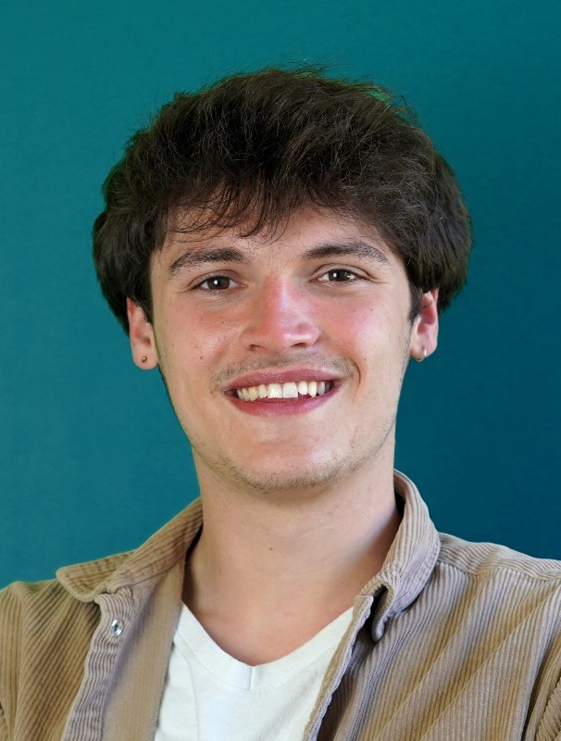
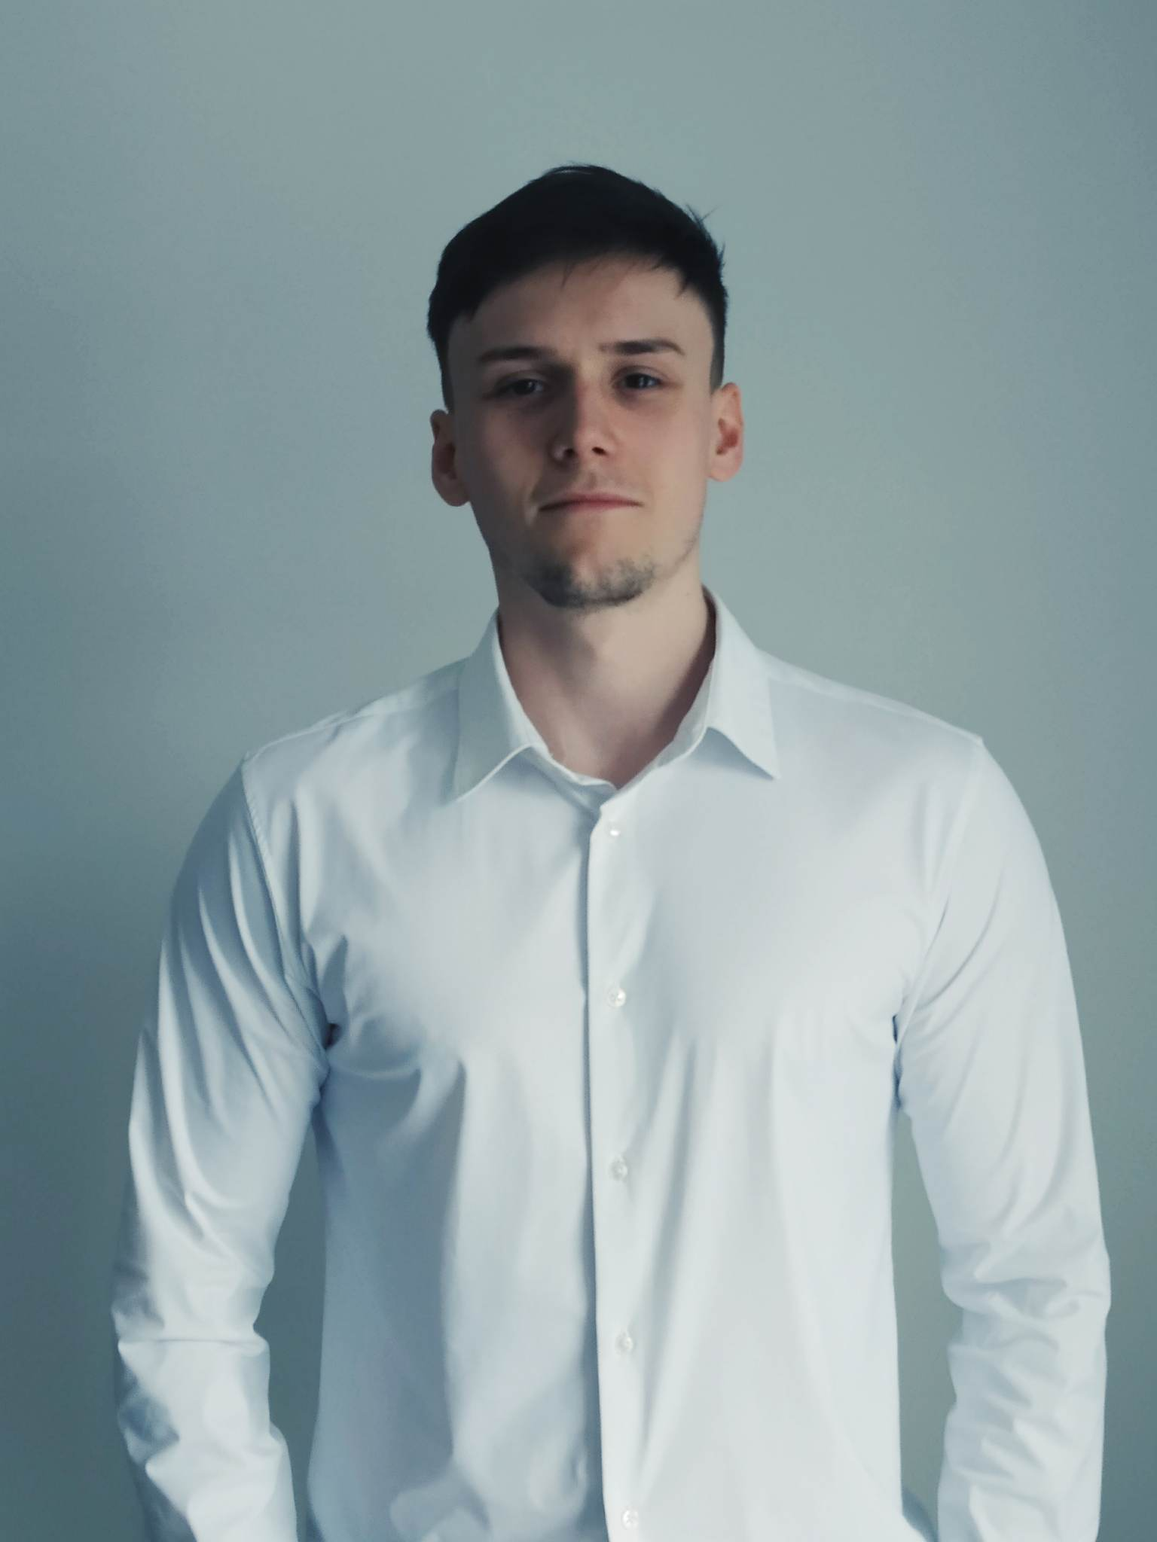
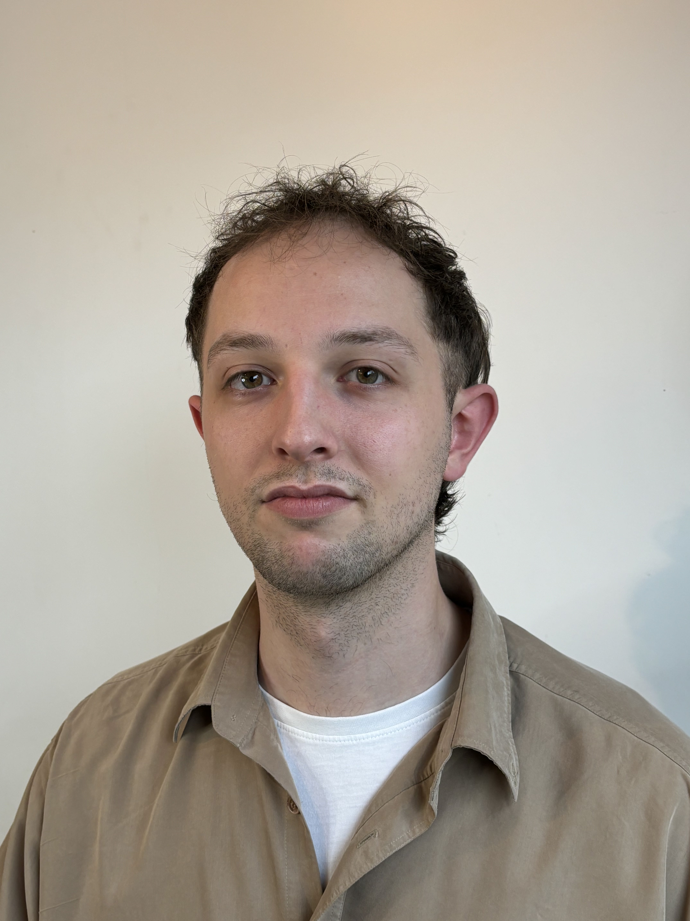
The team
Gill Mertens
Developer
Bryan Langhendries
Developer
Lucas Willaert
Developer
bryan.langhendries@student.ehb.be
CONNECT ED

Slide 3
What are the problems?
Efficiëntie van projectbeheer
Mismatch van studenten en projecten
Gebrek aan overzicht voor docenten
Geen alles-in-één oplossing
bryan.langhendries@student.ehb.be
CONNECT ED

Slide 4
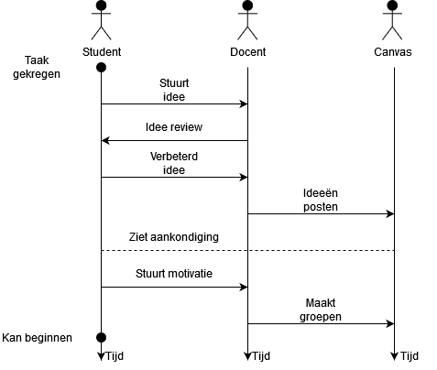
Project management EHB
bryan.langhendries@student.ehb.be
CONNECT ED

Slide 5
What are the problems?
Efficiëntie van projectbeheer
Mismatch van studenten en projecten
Gebrek aan overzicht voor docenten
Geen alles-in-één oplossing
bryan.langhendries@student.ehb.be
CONNECT ED

Slide 6
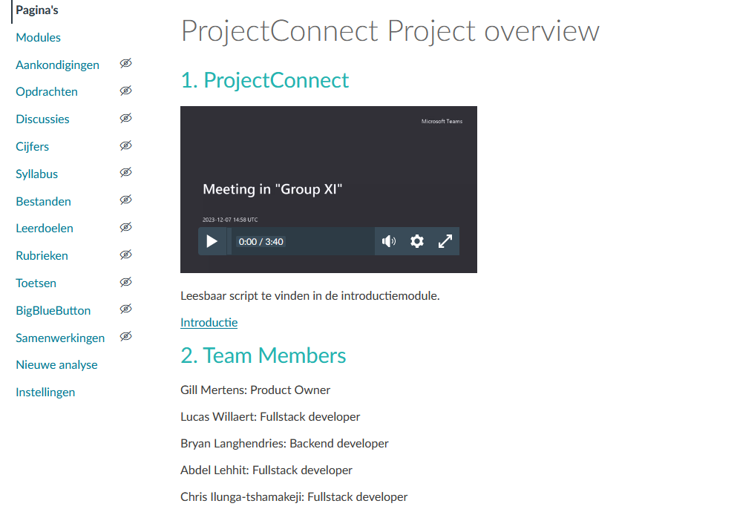
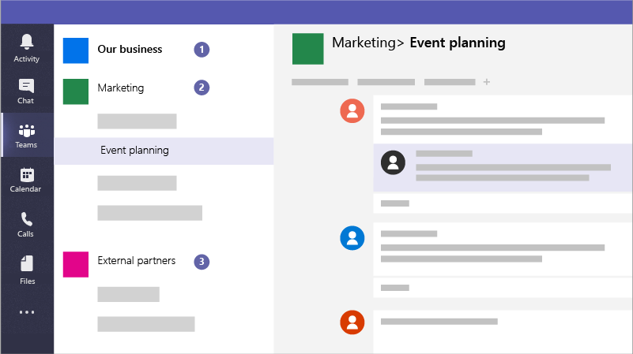
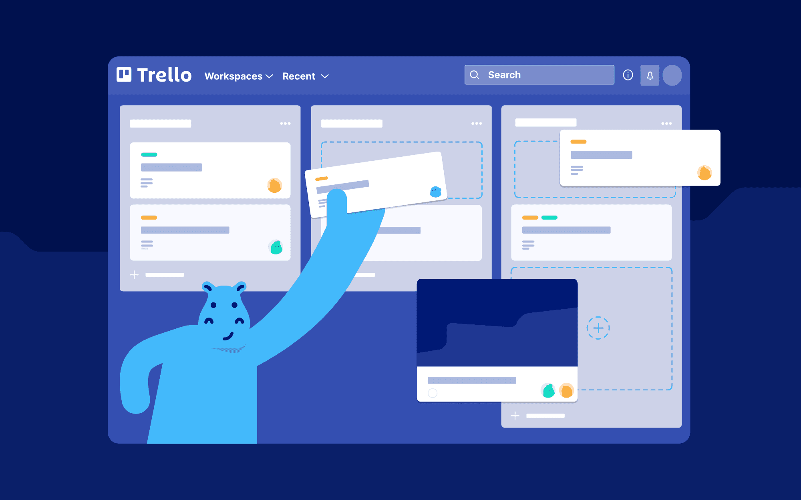
Examples in real life
Teams
Trello
Canvas
bryan.langhendries@student.ehb.be
CONNECT ED

Slide 7
Examples in real life
Teams
Trello
Canvas
bryan.langhendries@student.ehb.be
CONNECT ED

Slide 8
Examples in real life
Teams
Trello
Canvas
bryan.langhendries@student.ehb.be
CONNECT ED

Slide 9
Solution - Connected
Projecten aanmaken en beheren
Sollicitaties met motivatiebrieven
Centraal overzicht voor docenten
Integratie van tools
bryan.langhendries@student.ehb.be
CONNECT ED

Slide 10
Timeline
JAN
2 0 2 4
MVP Finalized
SEP
2 0 2 4
UI/UX Redesign and Analysis
JAN
2 0 2 5
Integration of Tools
FEB
2 0 2 5
AI Chatbot "ELAHBA"
MAR
2 0 2 5
Product Release
bryan.langhendries@student.ehb.be
CONNECT ED

Slide 11
What's in it for me?
Directe impact op de EHB
Naam verzilveren op de EHB
Uitbreidingsmogelijkheden
​
"Students who use project-based learning retain content 22% better than traditional learning."
Source: WorldMetrics.org
bryan.langhendries@student.ehb.be
CONNECT ED

Slide 12
connected
efficiënt projecten maken in HET onderwijs.
bryan.langhendries@student.ehb.be
CONNECT ED

